Slide 1
Fyzická příprava vojsk - 5
Silová příprava – nelineární periodizace a její aplikace v rámci zátěžových parametrů;
vícenásobné série, využití antagonistické a ECO metody tréninku
pplk. PhDr. Michal Vágner, Ph.D.

Slide 2
Cíle: vysvětlení podstaty nelineární periodizace, supersérie a zopakování zátěžových parametrů (zátěž x počty opakování), příklady cviků a jejich kombinací
Průběh: definice nelineární periodizace, možnosti kombinací v rámci supersérie, antagonistický přístup k tréninku, posturální a fázické svaly, příklady cviků v praxi, ECO tréninková metoda
Klíčová slova: nelineární periodizace, supersérie, antagonistická metoda. ECO metoda
Výstupní požadavky: znát podstatu nelineární periodizace, znát možnosti kombinace v rámci supersérií, znát cviky, které je možné kombinovat v rámci antagonistického a ECO tréninku

Slide 3
nelineární periodizace aplikace při kombinaci v rámci zátěžových parametrů
Počet opakování v rámci zacílení na rozvoj silové schopnosti
3-5 opakování (max. síla, explosivní síla)
8-12 opakování (hypertrofie, rychlá síla, kompenzace)
12-15 opakování (svalová vytrvalost, kompenzace)
Možnost aplikace v jedné sérii s rozdílnou zátěží a rozdílnými cviky včetně kombinace agonistické a antagonistické svalové skupiny
pplk. PhDr. Michal Vágner, Ph.D.

Slide 4
Silová příprava
Doporučené zátěžové parametry
Hypertrofie svalu | Maximální síla | Silová vytrvalost | Intervalové metody | Explozivní síla | Tělesné jádro
Frekvence
8-12 opakování 3 - 4 série | 1-5 opakování 5 sérií | 15+ opakování 2 - 3 série | 4-8 úseků 1-2 série | 3 opakování 5 sérií | 4 x 10s 8 opakování 1 - 2 série
Zátěž
60-80 % | 80 – 95 % | 40 % | 0 - 10 % | 25 % | Vlastní tělo
Čas
20-70 sekund | Pod 20 sekund | Nad 70 sekund | 20-30 sekund | Do 10 sekund | 45 sekund
Odpočinek
2-3 minuty | 3-4 minuty | 1-2 minuty | 10-20 sekund | 4-5 minut | 1 minuta

Slide 5
Posturální svaly
kývač (m. sternocleidomastoideus)
svaly kloněné (m. scaleni)
zdvihač lopatky (m. levator scapulae)
horní část trapézového svalu (m. trapezius)
vzpřimovače páteře - hlavně bederní a šíjové
spodní vlákna velkého svalu prsního (m. major pectoralis)
podlopatkový sval (m. supraspinatus)
spodní vlákna širokého svalu zádového (m. latissimus dorsi)
dvojhlavý sval pažní (m. biceps brachii)
čtyřhranný sval bederní (m. quadratus lumborum)
sval bedrokyčlostehenní (m. illiopsoas major)
vnější rotátory kyčle - sval hruškovitý (m. piriformis)
napínač stehenní povázky (m. tensor fasciae latae)
přímý sval stehenní (m. rectus femoris)
přitahovače stehna (adduktory)
lýtkové svaly (dvojhlavý a šikmý lýtkový sval)

Slide 6
Fázické svaly
rotátory páteře
vzpřimovače hrudní páteře
flexory krku
mezilopatkové svaly (rombické svaly a střední a spodní vlákna trapézového svalu)
přední pilovitý sval (m. serratus anterior)
horní vodorovná vlákna širokého svalu zádového (m. latissimus dorsi)
zadní část svalu deltového (m. deltoideus)
vnější rotátory paže (podhřebenový sval a malý oblý sval)
trojhlavý sval pažní (m. triceps brachii)
horní vlákna velkého svalu prsního (m. pectoralis major)
břišní svaly (přímý, šikmý vnější a vnitřní sval břišní)
hýžďové svaly (m. gluteus maximus/ medius/ minimus)
vnější a vnitřní hlava čtyřhlavého svalu stehenního (m. quadriceps lateralis / medialis)
přední holenní sval (m. tibialis anterior)

Slide 7
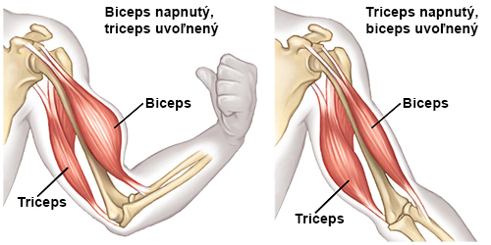
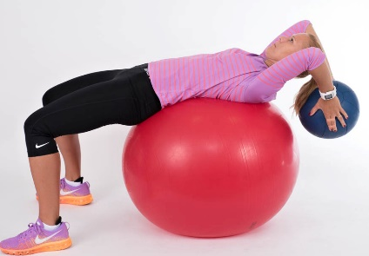
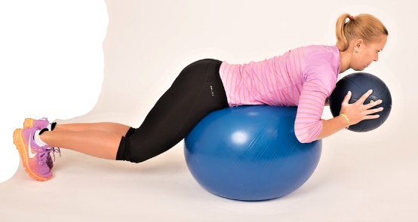
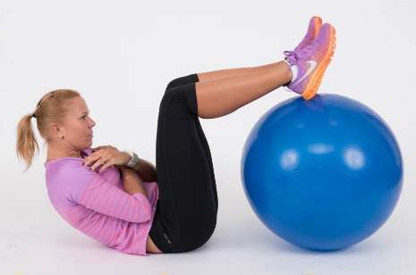
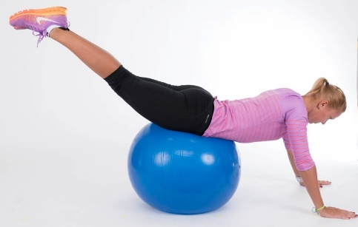
ANTAGONISTICKý princip tréninku
AGONISTA – aktivní sval
ANTAGONISTA – pasivní sval
SYNERGISTA – pomocný sval
Supersérie – 2 cviky
Dvojité supersérie – 4 cviky

Slide 8
Příklady cviků a jejich kombinací – komplexní cviky
Agonista
Antagonista
Bench press
Tlaky za hlavu
Bicepsové zdvihy s velkou činkou
Výpony (lýtka)
Dřepy
Předkopávání (quadriceps)
Výpony v podřepu
Mrtvý tah
Přitahování velké činky v předklonu
Stahování horní kladky
Tricepsové zdvihy za hlavou
Kotníkové zdvihy s jednoručkou
Vznosy ve visu
Zakopávání (hamstring)
Dorsální flexe ve vzporu klečmo
Přednožování

Slide 9
Příklady cviků a jejich kombinací – doplňkové cviky
Agonista
Antagonista
Předpažení s expandérem (F)
Vzpažení s expandérem (F) z dřepu
Zdvihy překříženého expander (F)
Výpony s expandérem přes rameno
Dřepy s držením expanderu (D)
Předkopávání v lehu na gymballu
Výpony v podřepu na split stepu
Mrtvý tah - unilaterální
Přítahy expanderu (F)
Přítahy expanderu shora (U)
Vzpažení s expanderem (B) z podřepu
Kotníkové přítahy s expandérem (D)
Výstupy s expanderem (D) na kotníku
Pokrčení kolen v lehu oporou o gymball
Dorsální flexe ve vzporu klečmo
Současný zdvih paže a nohy v lehu na zádech

Slide 10
ECO: explosive, close, OPEN
TŘI RŮZNÉ TYPY CVIČENÍ
Explosive: výbušné cviky
Close: ruce nebo nohy statické; pohybuje se tělo
Open: hmotnost břemene je překonávána končetinami

Slide 11
ECO: explosive, close, OPEN
Hrudník
Ramena
E: Kliky (3 opak)
C: Bench press (4-6 opak)
O: Rozpažování s jednoručkami (8-10)
E: Odhody medicinbalu nahoru
C: Tlaky s velkou činku za hlavou
O: Upažování s jednoručkami
Triceps
Záda
E: Odhody medicinbalu vpřed zpoza hlavy
C: Kliky vzadu
O: Tricepsové tlaky v lehu
E: Přítahy kladky jednoruč
C: Shyby
O: Stahování kladky (napn. Paže)
Kvadriceps
E: Výskoky s osou
C: Dřepy s velkou činkou
O: Předkopávání a hned zakopávání

Slide 12
Otázky
Co je nelineární periodizace?
Uveďte alespoň dva posturální a dva fyzické svaly
V čem spočívá antagonistická metoda tréninku?
Uveďte příklad kombinace cviků v antagonistické metodě
V čem spočívá ECO metoda tréninku?
Uveďte příklad kombinace cviků v ECO metodě

Slide 13
Literatura
Stoppani, J. (2008). Velká kniha posilování. Grada Publishing as.
Kraemer, W. J., & Fleck, S. J. (2007). Optimizing strength training: designing nonlinear periodization workouts. Human Kinetics.
Vagner, M. (2016). Kondiční trénink pro tenis. Grada Publishing as.
Petr, M., & Šťastný, P. (2012). Funkční silový trénink. Univerzita Karlova v Praze, Fakulta tělesné výchovy a sportu.

